Slide 2
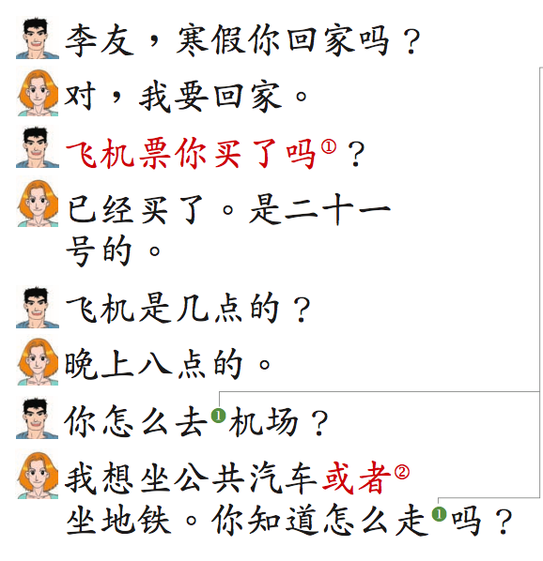

Slide 4
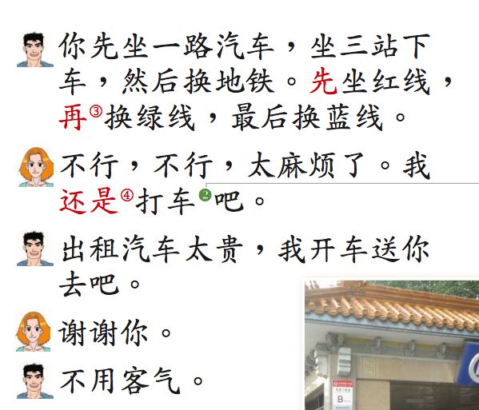

Slide 6
蓝线 | 绿线 | 红线 | 黄线
紫线 | 高速公路 | 麻烦 | 紧张
电子邮件 | 发短信 | 然后 | 最后

Slide 7
寒假 | 暑假 | 飞机票 | 机场
公共汽车 | 出租汽车 | 打车 | 开车
地铁站 | 下车 | 然后 | 最后

Slide 8
我先唱歌再看电影

Slide 9
我先看电视再看电影

Slide 10
我先做功课再看电影

Slide 11
我先做功课再洗澡

Slide 12
我先做功课再洗澡

Slide 13
我先唱歌再洗澡

Slide 14
我先吃早饭再去学校学习

Slide 15
我先吃早饭再去图书馆学习

Slide 16
我先去球场打球再去图书馆学习

Slide 17
我先去球场打球再去图书馆学习

Slide 18
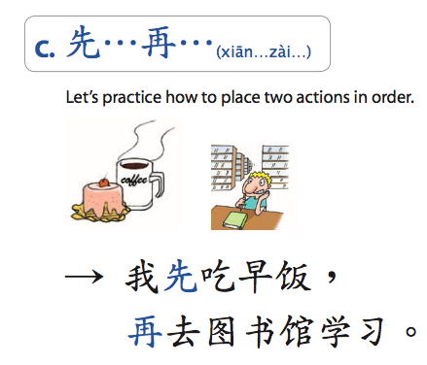

Slide 19
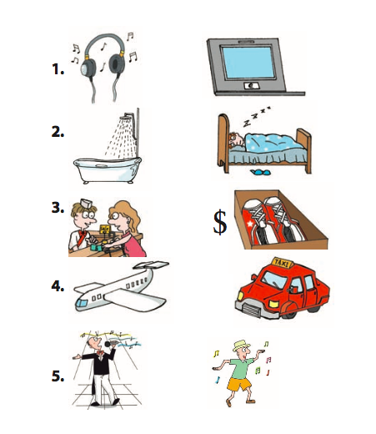

Slide 21
A：你今天晚上做什么？
B：听音乐或者看电影。

Slide 22
A：你今天晚上做什么？
B：做功课或者听音乐。

Slide 23
A：你今天晚上做什么？
B：打球或者做功课。

Slide 24
A：你今天晚上做什么？
B：听音乐或者看电影。

Slide 25
A：你今天晚上做什么？
B：睡觉或者洗澡。

Slide 26
A：你周末想要看电视还是跳舞？
B：看电视或者跳舞都行。

Slide 27
A：你周末想要看电影还是唱歌？
B：看电影或者唱歌都行。

Slide 28
A：你周末想要做功课还是打球？
B：做功课或者打球都行。

Slide 29
A：你周末想要睡觉还是听音乐？
B：睡觉或者听音乐都行。

Slide 30
A：你周末想要唱歌还是跳舞？
B：唱歌或者跳舞都行。

Slide 34
A：你喜欢什么颜色的鞋子？
黑色的还是白色的？
B：黑色的或者白色的我都不喜欢，我喜欢咖啡色。

Slide 35
A：你喜欢什么颜色的鞋子？
红色的还是绿色的？
B：红色的或者绿色的我都不喜欢，我喜欢蓝色。

Slide 36
A：你喜欢什么颜色的鞋子？
蓝色的还是紫色的？
B：蓝色的或者紫色的我都不喜欢，我喜欢深蓝色。

Slide 37
A：你喜欢什么颜色的鞋子？
橘色的还是黄色的？
B：橘色的或者黄色的我都不喜欢，我喜欢灰色。

Slide 38
A：你喜欢什么颜色的毛衣？
黑色的还是白色的？
B：黑色的或者白色的我都不喜欢，我喜欢咖啡色。

Slide 39
A：你喜欢什么颜色的毛衣？
红色的还是绿色的？
B：红色的或者绿色的我都不喜欢，我喜欢蓝色。

Slide 40
A：你喜欢什么颜色的毛衣？
蓝色的还是紫色的？
B：蓝色的或者紫色的我都不喜欢，我喜欢深蓝色。

Slide 41
A：你喜欢什么颜色的毛衣？
橘色的还是黄色的？
B：橘色的或者黄色的我都不喜欢，我喜欢灰色。

Slide 42
A：你喜欢什么颜色的衣服？
黑色的还是白色的？
B：黑色的或者白色的我都不喜欢，我喜欢咖啡色。

Slide 43
A：你喜欢什么颜色的衣服？
红色的还是绿色的？
B：红色的或者绿色的我都不喜欢，我喜欢蓝色。

Slide 44
A：你喜欢什么颜色的衣服？
蓝色的还是紫色的？
B：蓝色的或者紫色的我都不喜欢，我喜欢深蓝色。

Slide 45
A：你喜欢什么颜色的衣服？
橘色的还是黄色的？
B：橘色的或者黄色的我都不喜欢，我喜欢灰色。

Slide 46
A：你喜欢什么颜色的帽子？
黑色的还是白色的？
B：黑色的或者白色的我都不喜欢，我喜欢咖啡色。

Slide 47
A：你喜欢什么颜色的帽子？
红色的还是绿色的？
B：红色的或者绿色的我都不喜欢，我喜欢蓝色。

Slide 48
A：你喜欢什么颜色的帽子？
蓝色的还是紫色的？
B：蓝色的或者紫色的我都不喜欢，我喜欢深蓝色。

Slide 49
A：你喜欢什么颜色的帽子？
橘色的还是黄色的？
B：橘色的或者黄色的我都不喜欢，我喜欢灰色。

Slide 50
A：你喜欢什么颜色的袜子？
黑色的还是白色的？
B：黑色的或者白色的我都不喜欢，我喜欢咖啡色。

Slide 51
A：你喜欢什么颜色的袜子？
红色的还是绿色的？
B：红色的或者绿色的我都不喜欢，我喜欢蓝色。

Slide 52
A：你喜欢什么颜色的袜子？
蓝色的还是紫色的？
B：蓝色的或者紫色的我都不喜欢，我喜欢深蓝色。

Slide 53
A：你喜欢什么颜色的帽子？
橘色的还是黄色的？
B：橘色的或者黄色的我都不喜欢，我喜欢灰色。

Slide 54
A：明天看电影还是看球？
B：还是看电影吧。

Slide 55
A：明天看电影还是看球？
B：还是看球吧。

Slide 56
A：明天﹍﹍﹍﹍﹍﹍还是﹍﹍﹍﹍？
B：还是﹍﹍﹍﹍﹍吧

Slide 57
A：明天﹍﹍﹍﹍﹍﹍还是﹍﹍﹍﹍？
B：还是﹍﹍﹍﹍﹍吧

Slide 58
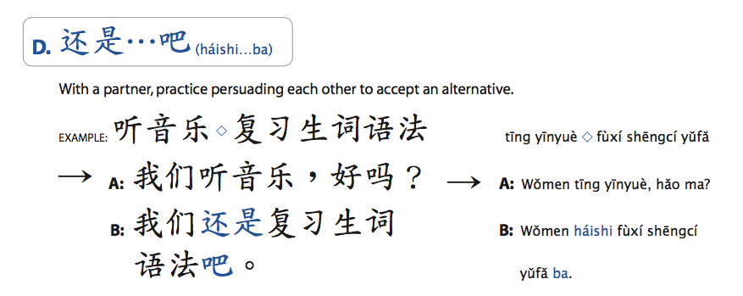

Slide 59
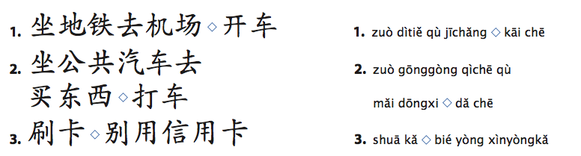

Slide 60
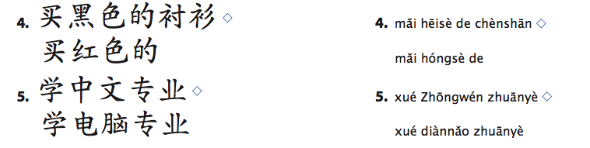

Slide 61
他每天晚上都学习中文。

Slide 62
他每天早上都学习中文。

Slide 63
他每天下午都学习中文。

Slide 64
我每节课都来上课。

Slide 65
我每天都来上课。

Slide 66
我每天早上都来上课。

Slide 67
我每天下午都来上课。

Slide 68
我每天晚上都来上课。

Slide 69
我每个周末都来上课。

Slide 70
